Slide 1



EL APRENDIZAJE DE LA ESPIROMETRÍA ES POSIBLE EN ALUMNOS DEL GRADO DE MEDICINA: RESULTADOS DE LA COHORTE DE DESARROLLO PULMONAR DE LA UNIVERSIDAD DE GRANADA.
Enamorado Varela MÁ.¹,Torres Medina J¹, Diaz Gomez Á¹, Díaz García A¹, Fajardo Muñoz A¹, Clares Mena S¹, Hammu Mohammed K¹, Ruiz Rodriguez O², Alcázar Navarrete B^{2,3,4}, Romero Palacios PJ³
¹ Estudiante. Grupo de trabajo del Proyecto de Desarrollo Pulmonar. Facultad de Medicina. Universidad de Granada. Granada; ² Hospital de Alta Resolución de Loja. Agencia Sanitaria de Poniente. Granada; ³ Departamento de Medicina. Universidad de Granada. Granada; ⁴ CIBERES. Instituto de Salud Carlos III. Madrid.
INTRODUCCIÓN
MATERIAL Y MÉTODOS
La espirometría es una técnica imprescindible para el estudio de las enfermedades respiratorias, pero su enseñanza no está reglada en el grado de Medicina. El objetivo de este estudio es conocer la calidad de las espirometrías realizadas por alumnos del grado de Medicina que participan en la Cohorte de Desarrollo Pulmonar de la Universidad de Granada
La cohorte está integrada por alumnos del grado de Medicina, de los que un grupo participa como sujeto de la cohorte y como espirometristas tras recibir una formación reglada por personal acreditado por la ERS. Para cada espirometría se recogen los valores de función pulmonar y se califica la calidad espirometría de acuerdo con las normativas. Comparamos la calidad de la espirometría en la cohorte y cada visita tras ser evaluada por 2 neumólogos de forma independiente. La comparación de las frecuencias se llevó a cabo mediante X². Se aceptó la significación estadística con p<0.05.
Congreso Neumosur 2020: Póster nº 50

Slide 2

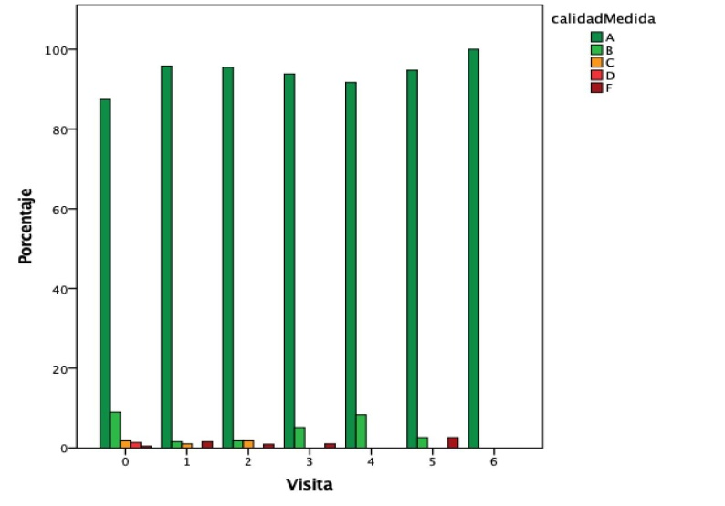
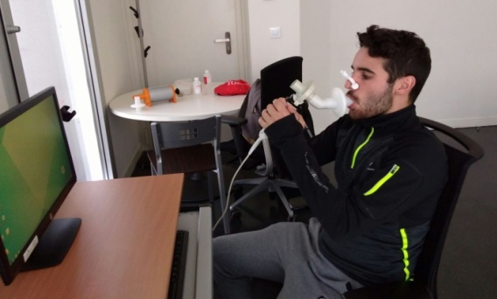


EL APRENDIZAJE DE LA ESPIROMETRÍA ES POSIBLE EN ALUMNOS DEL GRADO DE MEDICINA: RESULTADOS DE LA COHORTE DE DESARROLLO PULMONAR DE LA UNIVERSIDAD DE GRANADA.
RESULTADOS
La cohorte está formada por 224 sujetos, con una edad media (DE) de 18.4 años (1.5), el 91.5% de raza caucásica, un 68.8% mujeres. El número total de espirometrías realizadas es de 734 espirometrías, con una mediana de seguimiento medio de 2 años. La calidad de las espirometrías ha sido de grado A del 87.1% de la 1ª visita hasta el 94.7% de la visita de seguimiento nº6.
CONCLUSIÓN
Cerca del 95% de las espirometrías realizadas en la Cohorte de Desarrollo Pulmonar de la UGR tienen una calidad óptima. La enseñanza de la espirometría en el grado de Medicina es factible con buenos resultados técnicos.
BIBLIOGRAFÍA
(1)Quanjer PH, Stanojevic A, Cole TJ, Xaver B, Hall GL, Vulver BH, Enright PL, Hankinson JL, Ip M, Zheng J, Stocks J, and the ERS Golbarl Lung Function Initiative. Multi-ethnic reference values for spirometry for the 3-95-yr age range: the global lung function 2012 equations. Eur Respir J 2012; 40: 1324-43. DOI: 10.1183/09031936.00080312
-Puente Maestu L. Espirometría. Procedimientos de evaluación de la función pulmonar. Manual SEPAR de procedimientos. Sociedad Española de Neumología y Cirugía Torácica. 2002; 4-16.
-García Río F, Calle M, Burgos Rincón F, Casan Clará P, del Campo F, Galdiz JB, Giner J, González-Mangado N, Ortega F, Puente Maestu L. Normativa SEPAR. Espirometría. Arch Bronconeumol. 2013; 49(9):388-401
-Agustí A, Faner R. Lung function trajectories in health and disease. Lancet Respir Med. 2019 Feb 11. pii: S2213-2600(18)30529-0. doi: 10.1016/S2213-2600(18)30529-0
Este trabajo de investigación llevado a cabo con el soporte no condicionado de Oximesa, a través del acuerdo de colaboración del Aula Oximesa-UGR.

